Slide 1
ner技术方案总结
黄凯 20230224

Slide 2
目录 | Contents
01问题定义
02词典匹配
03 NER模型及扩展
04 公司业务场景

Slide 3
问题定义
概述：
NER全称是命名实体识别（Named Entity Recognition, NER），旨在识别文本中专有名词，如位置、组织和时间。
举例：
输入：小明在北京大学的燕园看了中国男篮的一场比赛
输出：B-PER，E-PER，O, B-ORG，I-ORG，I-ORG，E-ORG，O，B-LOC，E-LOC，O，O，B-ORG，I-ORG，I-ORG，E-ORG，O，O，O，O
其中，“小明 ”以PER，“北京大学”以ORG，“燕园”以LOC，“中国男篮”以ORG为实体类别分别挑了出来。
标注方法：
序列标注：
1.BIO：标识实体的开始、中间和非实体部分
2.BMES：增加S单个实体情况的标注
3.BIOES：增加E实体的结束标识
指针标注：
1.单指针（二维）
2.双指针（一维）
应用场景：
知识图谱、文本理解、对话系统、信息检索、槽位抽取

Slide 4
词典匹配
概述：
词典匹配是工业界最常用的NER技术，尤其是垂直领域的NER任务。经过离线实体库不断的丰富完善累积后，在线使用词典匹配进行实体识别目前美团基于实体库在线ner识别率可以达到92%。
重点工作：实体离线挖掘、字符匹配算法
优点：速度快，可解释性强，且精度高
缺点：长期维护、未登录实体

Slide 5
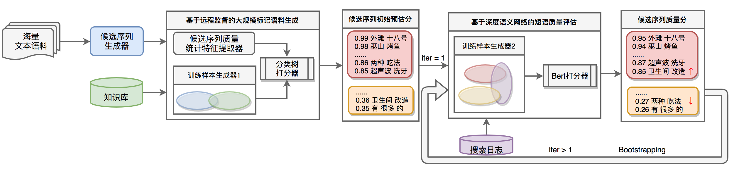
词典匹配—实体离线挖掘
实体来源：
1.领域UGC、会话文本等非结构化数据；2.用户搜索日志；3.百科词条、领域信息库
美团基于用户UGC垂直领域的实体挖掘方案
Step1：候选序列挖掘。频繁连续出现的词序列，是潜在新型词汇的有效候选。
Step2：基于远程监督的大规模有标记语料生成。利用领域已累积实体词典作为远程监督词库，将Step1中候选序列与实体词典的交集作为训练正例样本。将基于n-gram的候选短语中不匹配任何知识库的高质量短语的短语放在负向池中。
Step3: 基于深度语义网络的短语质量评估。我们利用搜索日志数据对Step2中生成的大规模正负例池数据进行远程指导，将有大量搜索记录的词条作为有意义的关键词。我们将正例池与搜索日志重合的部分作为模型正样本，而将负例池减去搜索日志集合的部分作为模型负样本，进而提升训练数据的可靠性和多样性。

Slide 6
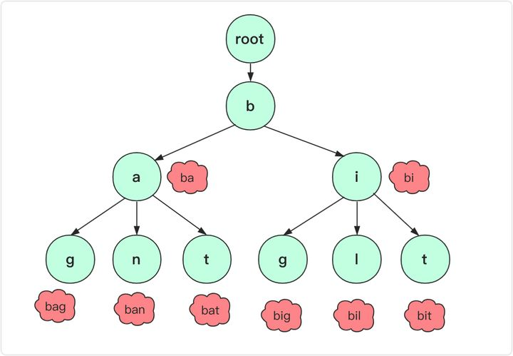
词典匹配—字符匹配算法
1.构建字典树
2.双向匹配算法
正向最大匹配：从前往后依次匹配子句是否是词语，以最长的优先。
后向最大匹配：从后往前依次匹配子句是否是词语，以最长的优先。
双向最大匹配原则：
覆盖 token 最多的匹配。
句子包含实体和切分后的片段，这种片段+实体个数最少的。

Slide 7
NER模型
任务类型 | 模型 | 提出时间 | 备注
序列标注 | BiLSTM-CRF | 2015
序列标注 | IDCNN-CRF | 2017 | 卷积
序列标注 | Lattice LSTM | 2018 | 词汇增强
序列标注 | BERT-CRF | 2019
序列标注 | BERT-cascade-CRF | 2020 | 流式NER
序列标注 | FLAT | 2020 | 词汇增强
指针标注 | Biaffine | 2020
指针标注 | global-pointer | 2022
指针标注 | NER_MRC | 2022

Slide 8
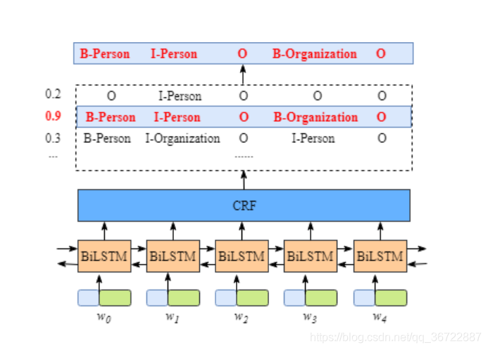
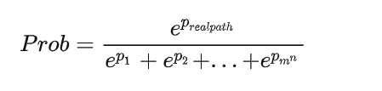
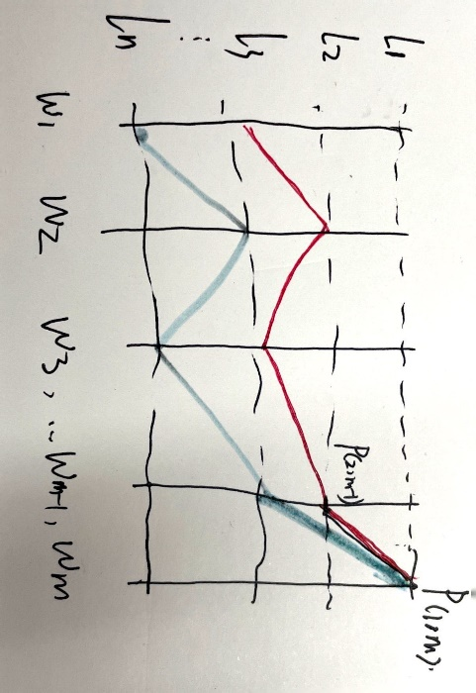
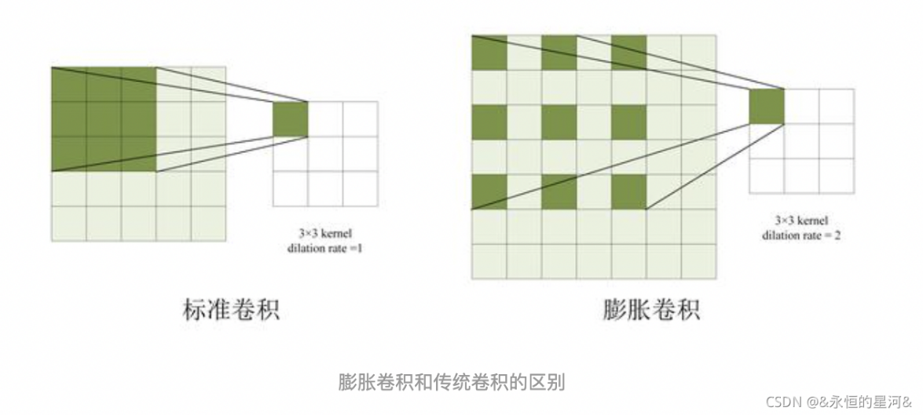
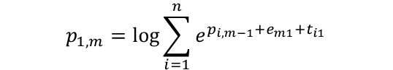
NER模型——NN-CRF框架
框架图：
NN-CRF中CRF计算过程:
目标：给每一个可能的标注序列算一个分数，通过训练，使得那个唯一的真实的标签序列得分最高
假设文本长度m，标签为n，则优化目标：
如何计算某一种路径的分数？
对于第m个字符的输出，对于标签为1的路径节点p_{1,m}：
$$p_{1,m}=log\sum_{i=1}^{n}{e^{p_{i,m−1}+e_{m1}+t_{i1}}}$$
IDCNN:引入空洞卷积，去掉池化层，最大化保留全局信息
e_{m1}为w_{m}对标签l₁的发射概率，由NN网络提供；
t_{i1}为l_{i}到l₁的转移概率，由crf提供；
由以上公式，可以递归求出所有路径的分数，
其中的主要参数：
发射概率矩阵E_{m*n}
转移概率矩阵T_{n*n}

Slide 9
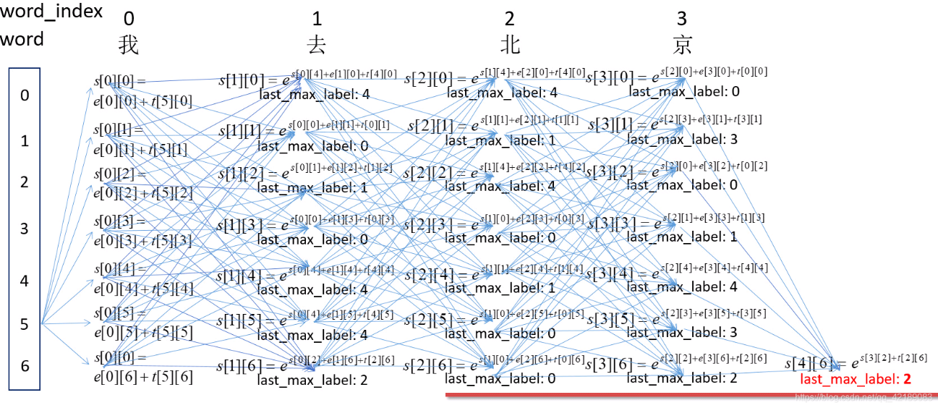
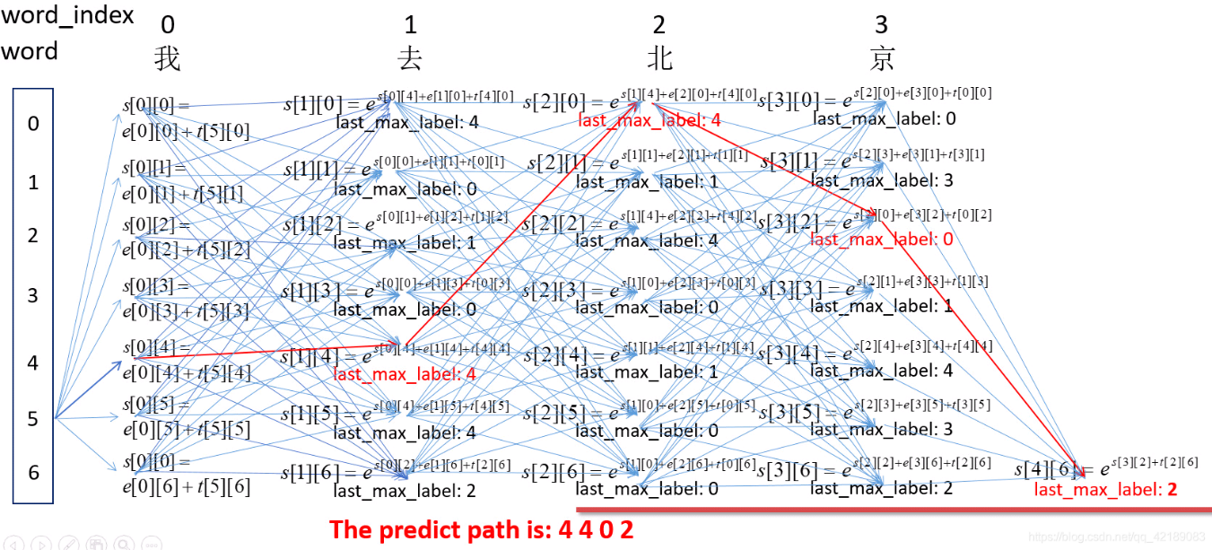
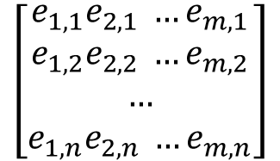
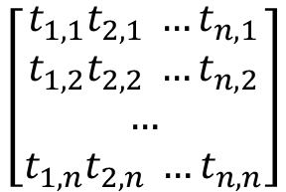
NER模型——NN-CRF框架
假设文本长度m，标签个数为n，则发射矩阵和转移矩阵：
$$\left[\begin{aligned}e_{1,1}e_{2,1} …e_{m,1} \\ e_{1,2}e_{2,2} …e_{m,2} \\ … \\ e_{1,n}e_{2,n} …e_{m,n}\end{aligned}\right]$$
$$\left[\begin{aligned}t_{1,1}t_{2,1} …t_{n,1} \\ t_{1,2}t_{2,2} …t_{n,2} \\ … \\ t_{1,n}t_{2,n} …t_{n,n}\end{aligned}\right]$$
已知发射矩阵和转移矩阵，模型如何输出最佳路径？
维特比算法（动态规划）：每一个节点均为当前节点的最优路径

Slide 10
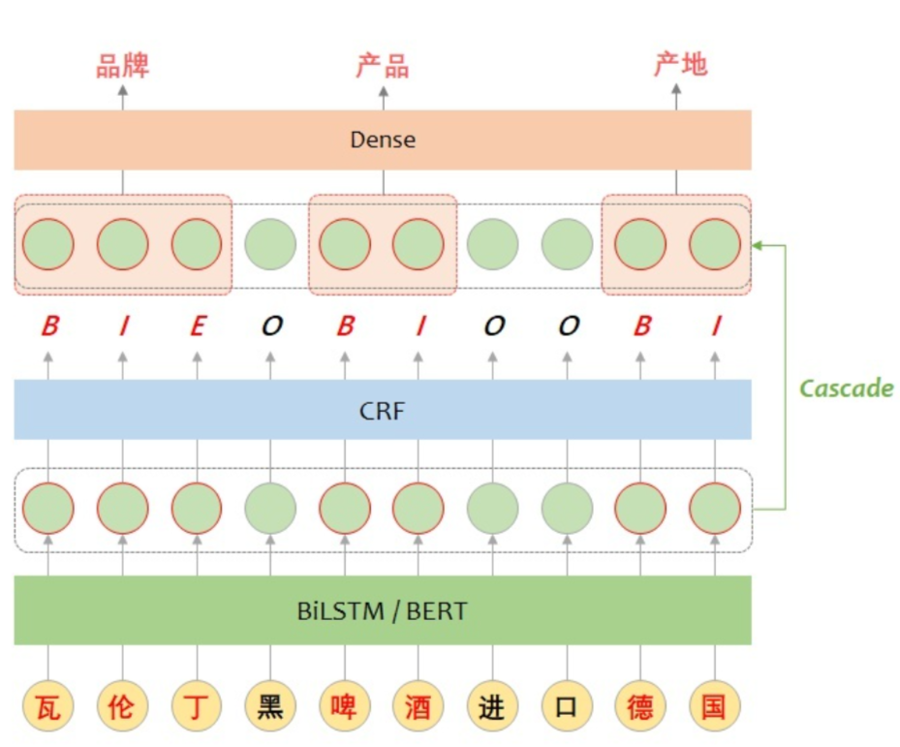
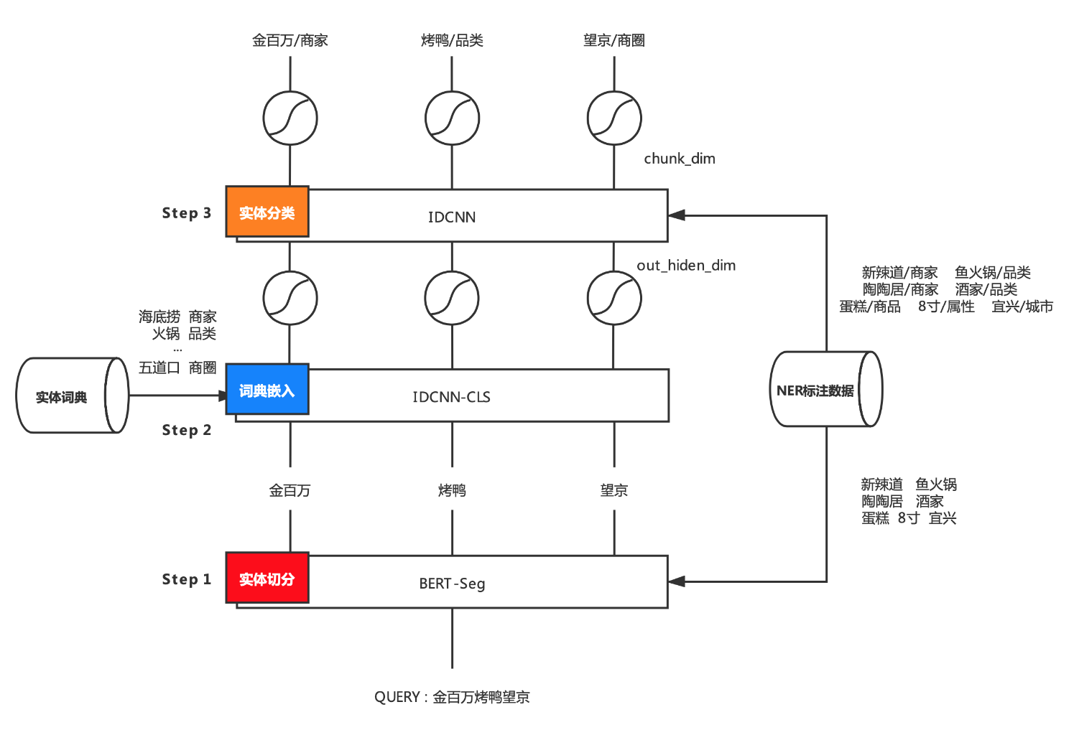
NER模型—— cascade-CRF框架
美团方案：

Slide 11
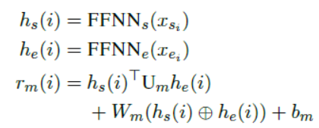
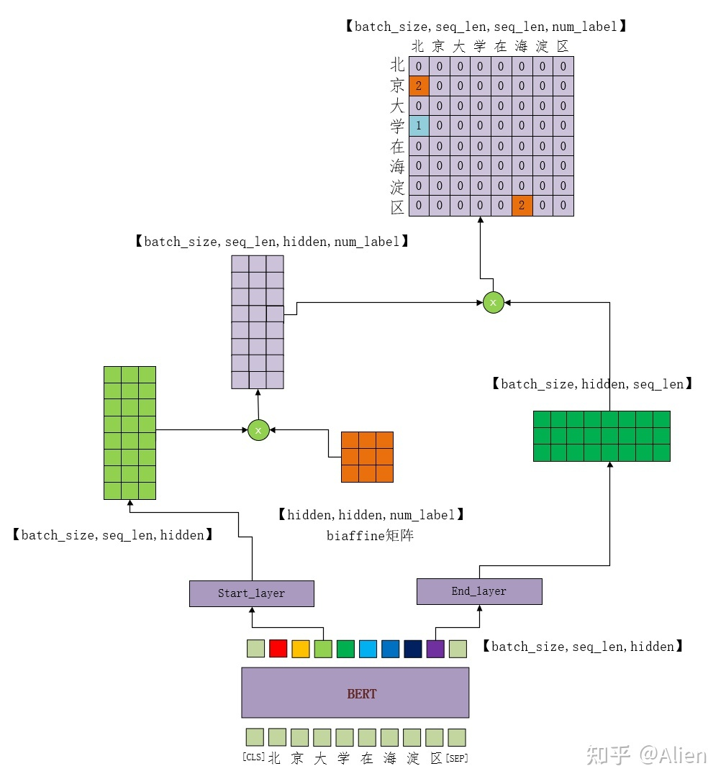
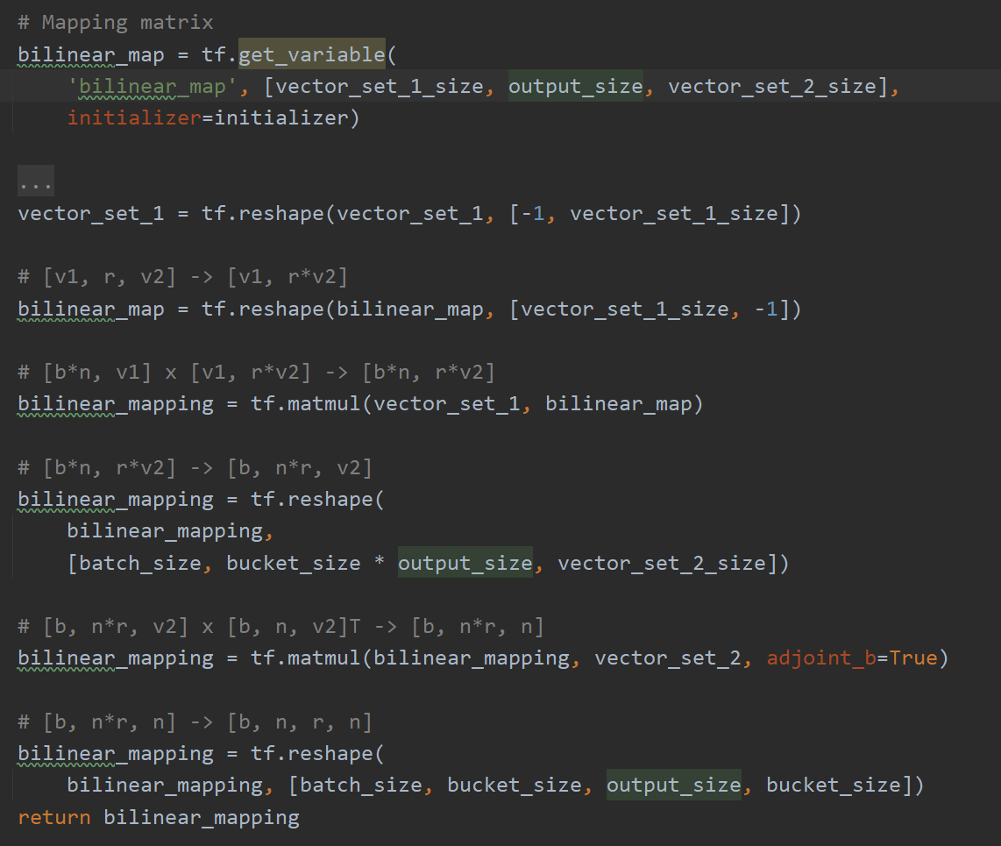
NER模型—— biaffine
概述：
单指针标注，引入评分矩阵，对所有的spans进行评分，最后达到实体抽取的目的。
核心：引入biaffine评分矩阵，矩阵大小为l*l*c，
l为句子的长度，c是标签个数，则biaffine的计算公式如下：
其中s_{i}和e_{i}是实体的开始和结束索引，U_{m}是 d×c×d张量，W_{m}是2d×c矩阵，b_{m}是偏差，评分张量（rm） l×l×c
矩阵计算：

Slide 12
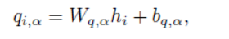
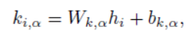
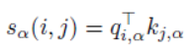
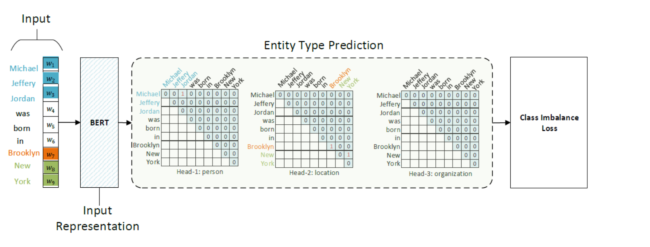
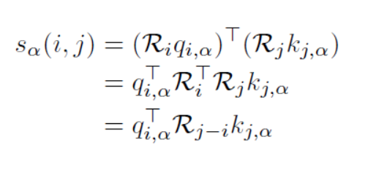
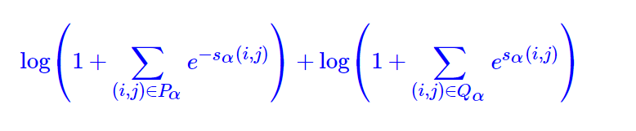
NER模型—— global-pointer
基于multi-head打分矩阵计算公式：
特点：
1.指针网络
2.多标签分类问题
3.引用multi-head构建评分矩阵
4.ROPE旋转式编码引入位置信息
5.数据不平衡处理
1.[h₁,h₂,⋯,h_{n}]为长度为n的文本经过编码得到的向量序列
2.q_{i, α}和k_{i, α}分别为接入FFN网络后的矩阵
3.S_{α}(i,j)为实体类型α的打分矩阵。
4.multi-head的个数为实体类别的个数
ROPE旋转式编码
数据不平衡处理

Slide 13
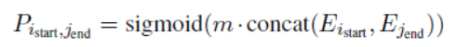
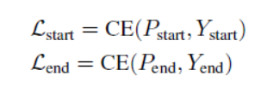
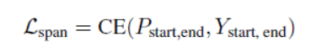
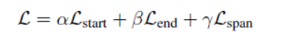
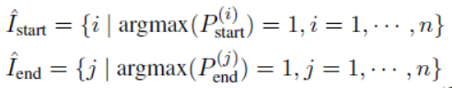
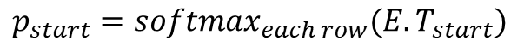
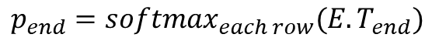
NER模型—— ner-mrc框架
概述：将NER的序列标注任务看作一项MRC任务，此方法的优点1.可以引入query先验知识；2.对于不同类别的嵌套实体回答不同的独立问题，可以解决嵌套实体问题。
方法步骤 ：
1.构造三元组集合（content,query,answer）：
例如 “我在招联金融工作一年半了”，实体为“招联金融”，则三元组集合为：
（ “我在招联金融工作一年半了” ，“请在文本中找出公司名称”，“招联金融”），输入到bert中的格式[CLS] query [SEP] content [SEP]
2.构造T_{start}矩阵和T_{end}矩阵，则，每个字符分别作为start和end的概率值由以下两公式得到：
4.Start指针和end指针匹配模型：
Loss:
$$p_{start}={softmax}_{each row}(E.T_{start})$$
$$p_{end}={softmax}_{each row}(E.T_{end})$$
3.获得start指针和end指针的位置：

Slide 14
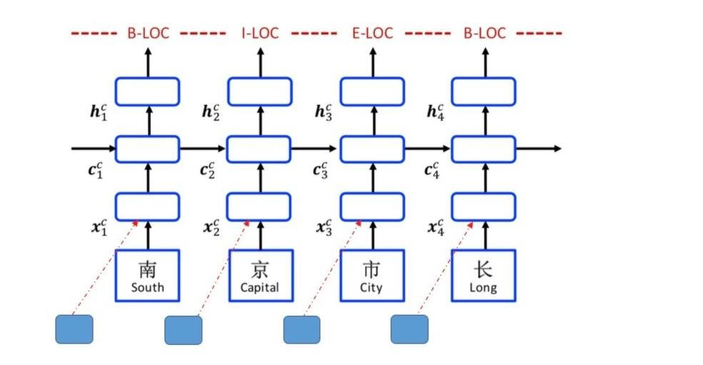
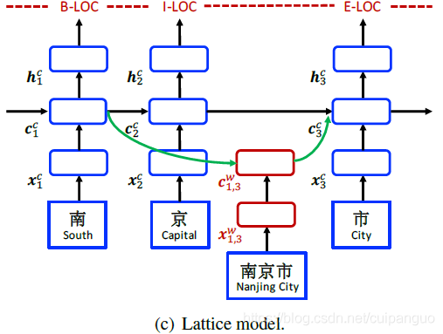
NER问题扩展——词汇增强
Lattice LSTM

Slide 15
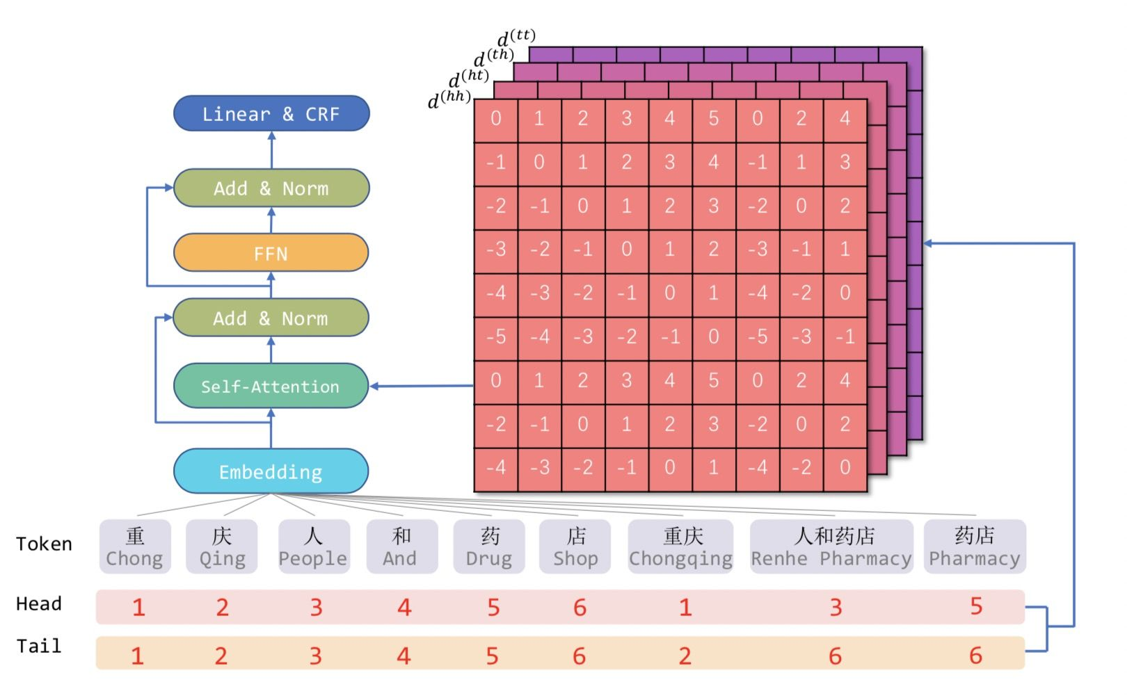
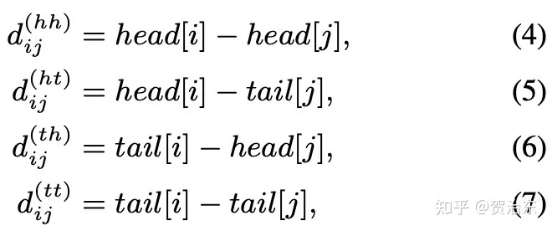
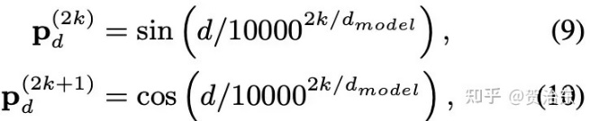
NER问题扩展——词汇增强
FLAT
引入相对位置：

Slide 16
公司业务场景
1.信息脱敏，在对话文本中涉及个人隐私信息需要脱敏处理。
2.催收会话文本信息抽取：如承诺日期、发薪日期、电话号码、出生年月等实体。
3.专有实体的扩充和维护。

Slide 17
感谢聆听

